Slide 1

Guía: Instalación de Linux (Ubuntu/Kali) en VirtualBox y exploración de la GUI

Slide 2


## Objetivos de la Práctica
* Preparar el entorno para virtualización.
* Instalar Linux (ej. Ubuntu/Kali) en una Máquina Virtual (VM) usando VirtualBox.
* Explorar la Interfaz Gráfica de Usuario (GUI) del Linux instalado.
*(Posteriormente se explorará la línea de comandos).*
## Contexto: Virtualización
La virtualización permite ejecutar múltiples sistemas operativos ("guests" o invitados) en una única computadora física ("host"), aprovechando el aumento de poder computacional (CPU multinúcleo, RAM abundante). Cada "guest" opera como una "máquina virtual" independiente.
**Recursos:**
* PC con ≥2GB RAM, ≥10-25GB disco libre.
* Internet para descargas.

Slide 3
**Parte 1: Preparación y Creación de la VM**
1. **Descargar Software:**
* **VirtualBox:** Desde `virtualbox.org`, descarga el instalador para tu SO host y ejecútalo (aceptar predeterminados).
* **Imagen ISO de Linux:** Desde `ubuntu.com` (Ubuntu Desktop LTS) o `kali.org` (Kali Linux), descarga el archivo `.iso` (el instalador).

Slide 4
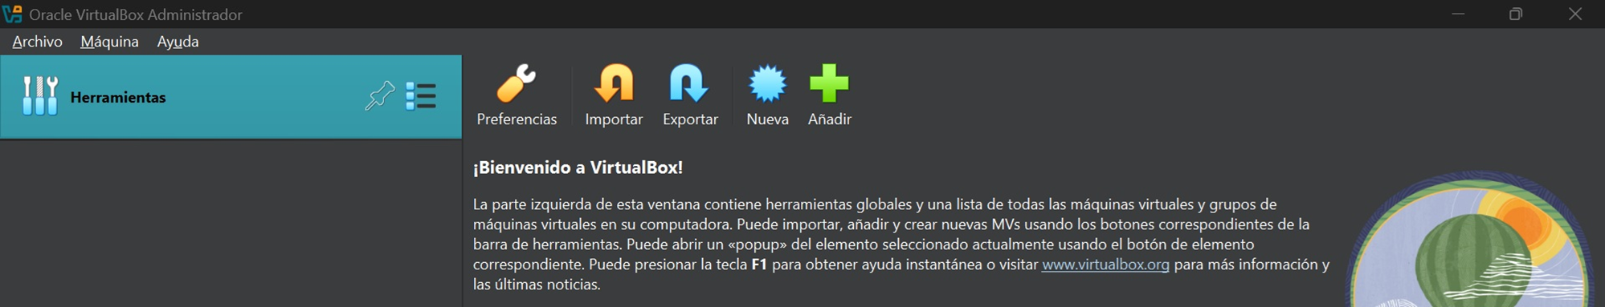
Crear Nueva Máquina Virtual (VM) en VirtualBox:** * En VirtualBox Manager, clic en "Nuevo

Slide 5
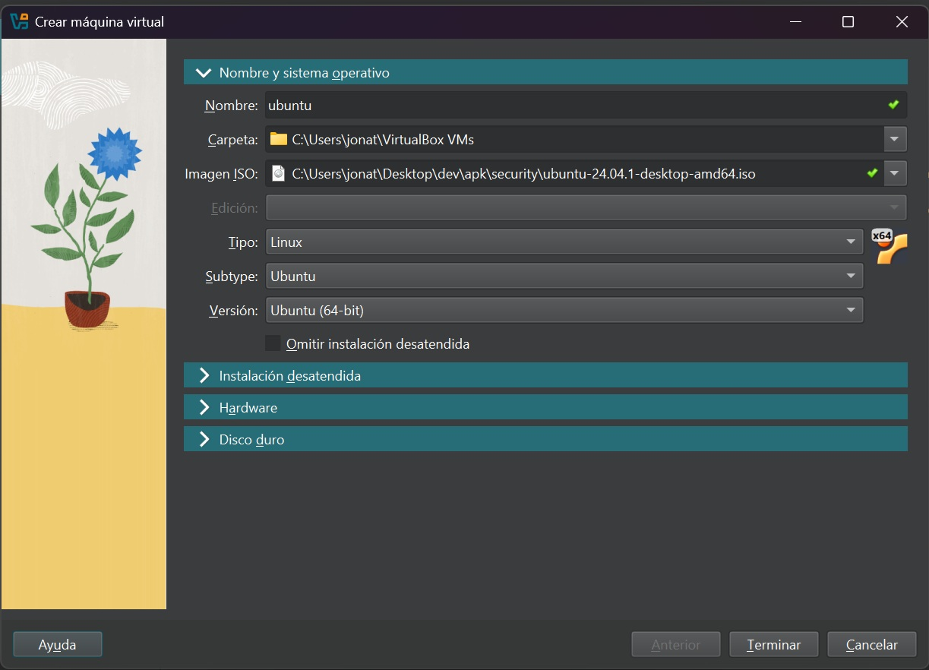
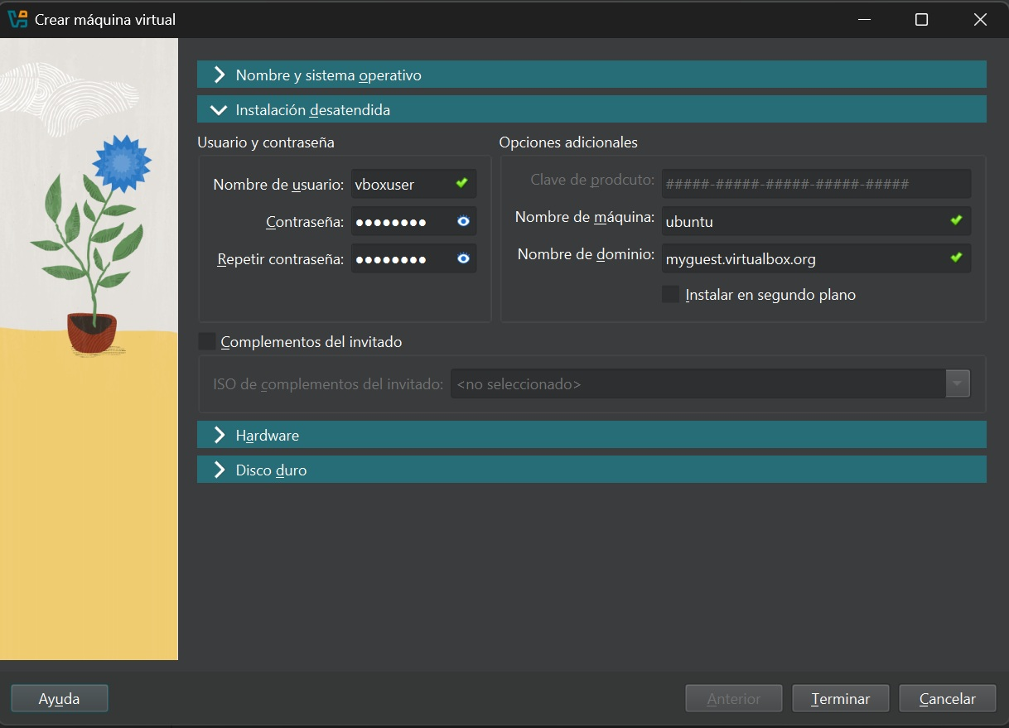
**(B1 01) Nombre y SO:**
* **Nombre:** `Ubuntu_VM` (o `Kali_VM`).
* **Imagen ISO:** **Selecciona el archivo `.iso` descargado.** VirtualBox intentará detectar Tipo y Versión.
* **Tipo:** `Linux`.
* **Versión:** Ej: `Ubuntu (64-bit)` o `Debian (64-bit)` para Kali.
* *(Opcional)*: Marcar "Omitir instalación desatendida" para control manual completo.

Slide 6
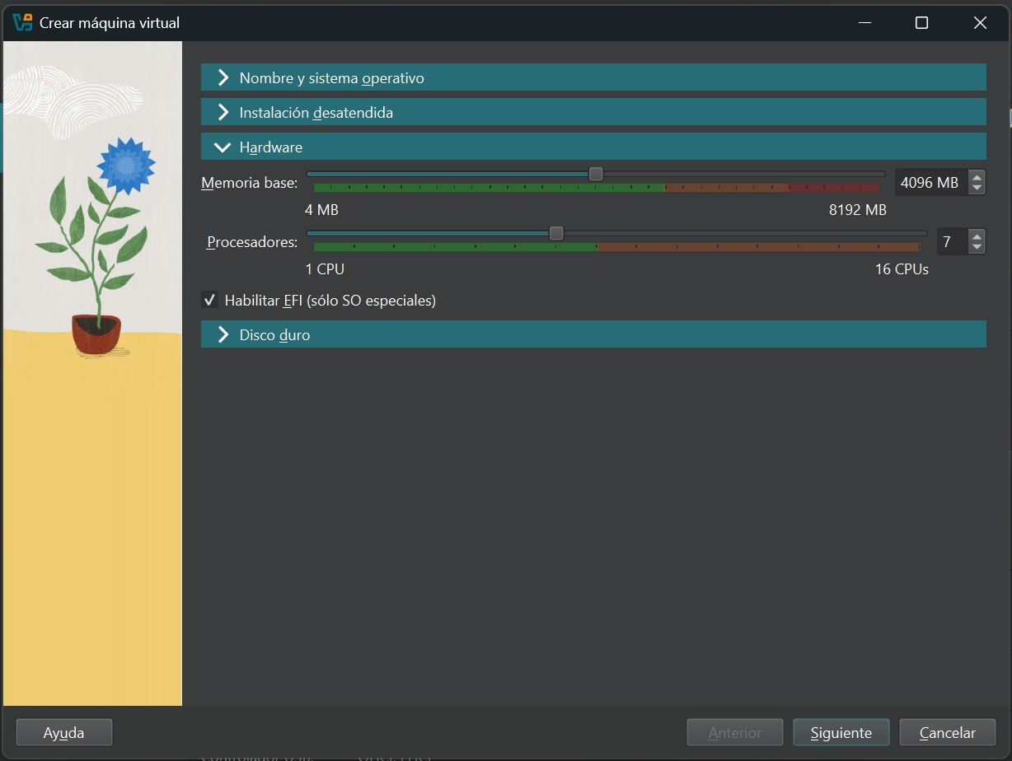
**(B 03) Hardware:**
* **Memoria base (RAM):** Aumentar (ej. 2048MB-4096MB+), **mantenerse en la zona verde.**
* **Procesadores (CPU):** Aumentar (ej. 2+ núcleos), **mantenerse en la zona verde.**
* **(Opcional, recomendado por usuario) Habilitar EFI:** Marcar "Habilitar EFI (solo SO especiales)".

Slide 7
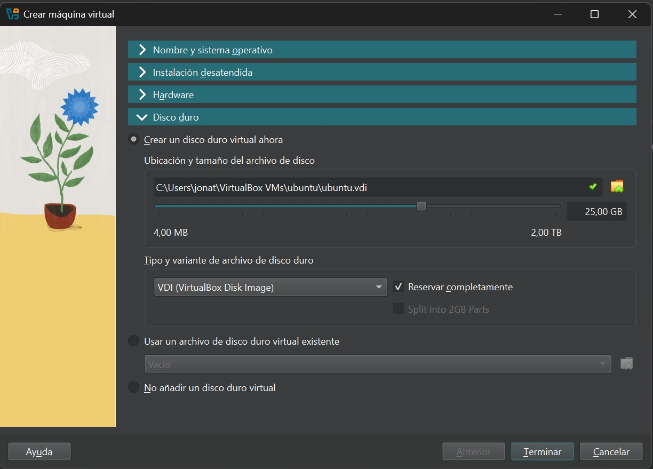
**(B1 04) Disco Duro Virtual (.vdi en SATA):**
* Seleccionar "Crear un disco duro virtual ahora". (Este será el archivo `.vdi` que se montará en SATA).
* **Tamaño del disco:** Ajustar (ej. Ubuntu: 25GB+, Kali: 20-30GB+).
* **Tipo de archivo:** `VDI (VirtualBox Disk Image)`.
* **Almacenamiento:** Elegir "Reservado completamente" (recomendado por defecto para que no de error de espacio en la instalacion)

Slide 8
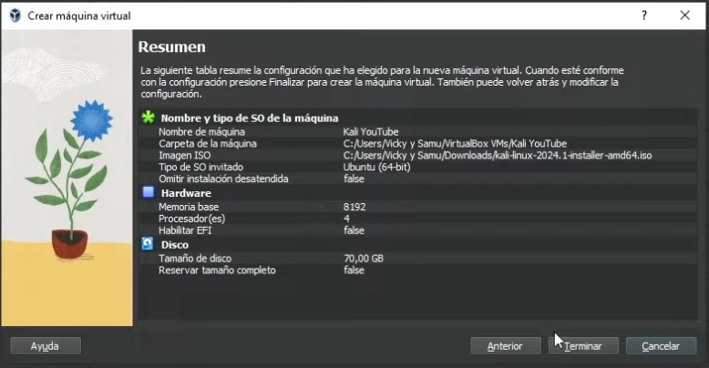
Resumen:** Verifica la configuración.

Slide 9
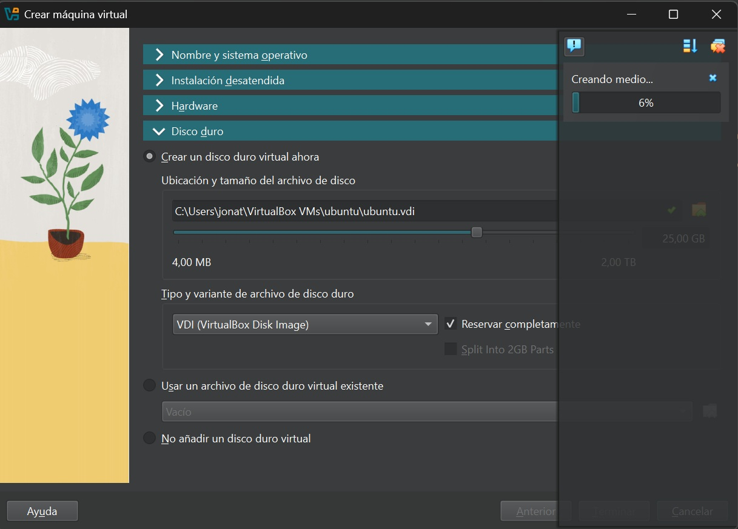
Creando MV.

Slide 10
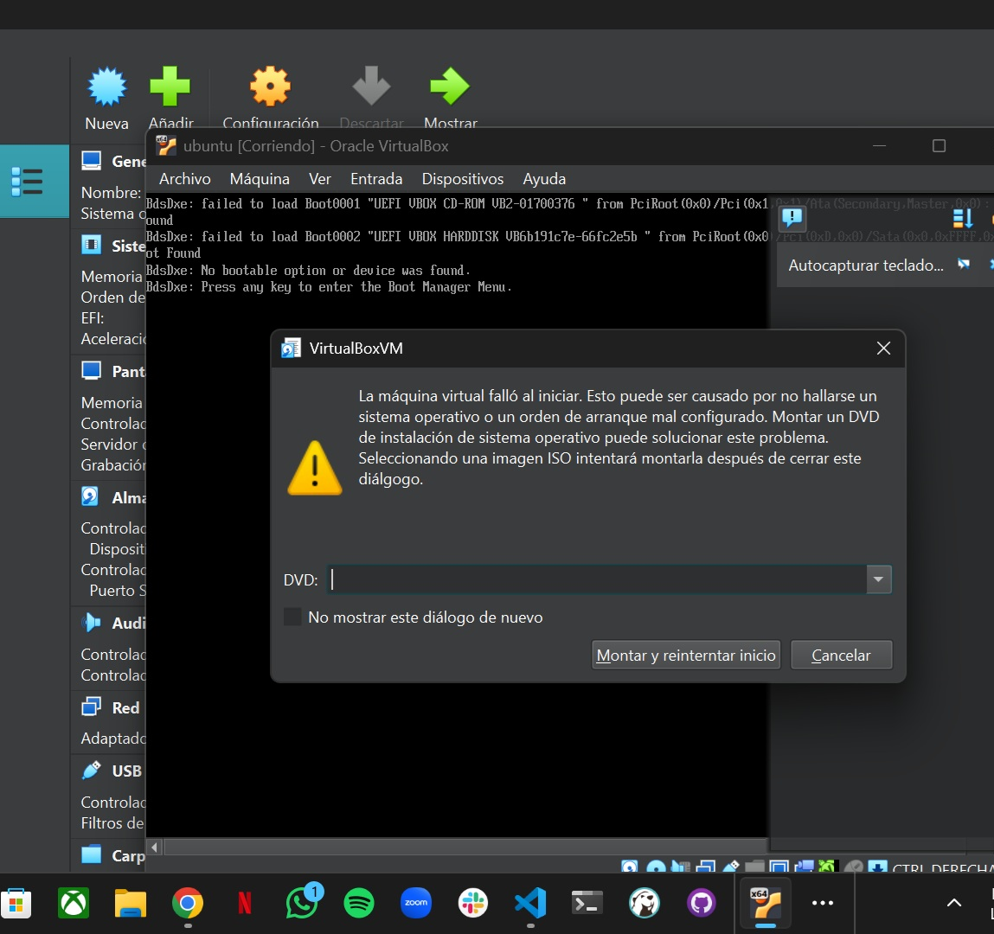
**(B1 06) Error Nombre Existente / Limpieza:** Si el nombre de la VM ya existe, VirtualBox dará error. Cambia el nombre. *Para eliminar VMs antiguas o defectuosas que ocupan nombres y espacio: En VirtualBox Manager, clic derecho sobre la VM > Eliminar > "Eliminar todos los archivos".* Error de arranque / Selección de ISO):** Si la VM no arranca desde la ISO (que debería estar asignada al IDE virtual) o pide un disco de inicio:
* Aparecerá un desplegable o ventana pidiendo seleccionar un medio de inicio.
* **Selecciona tu archivo `.iso` (el instalador) nuevamente.** El sistema debería iniciar desde él.

Slide 11
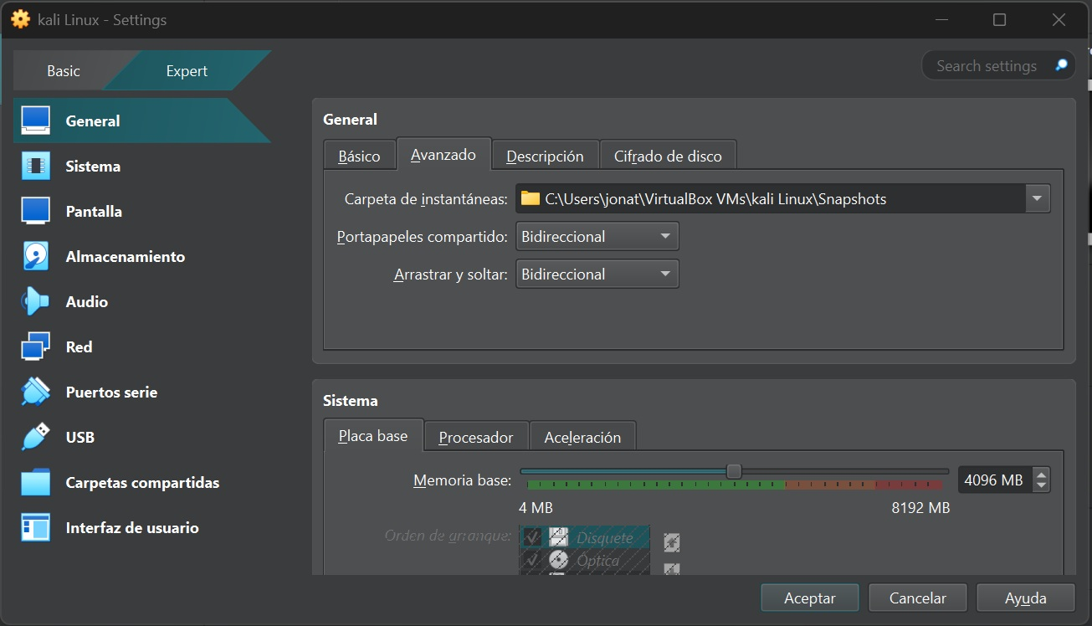
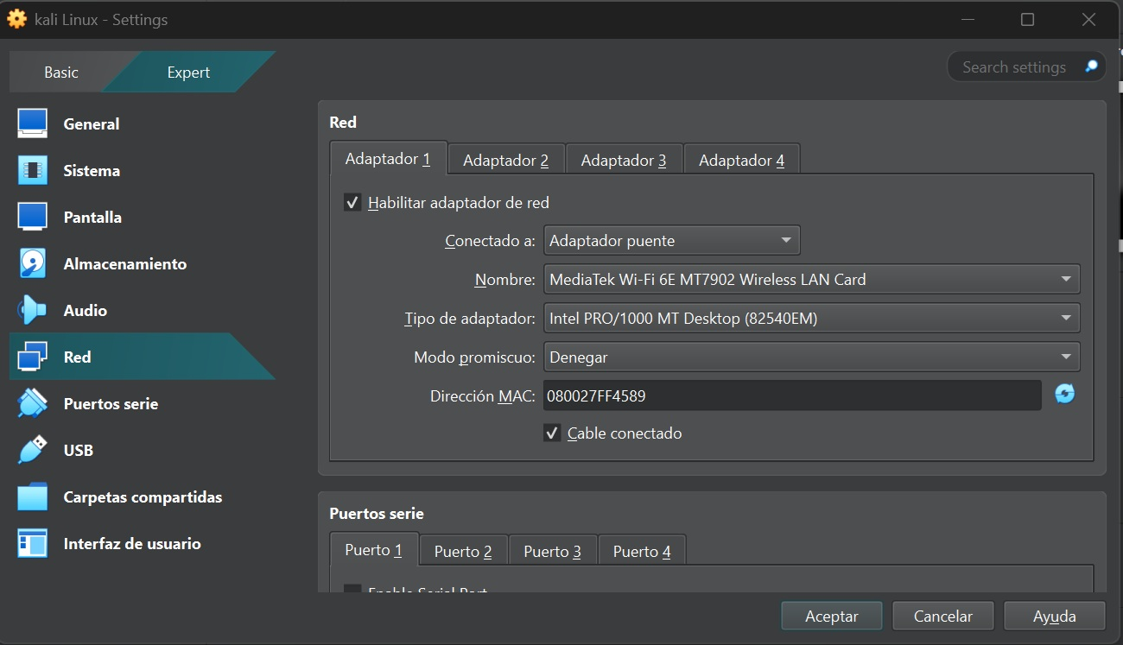
(Opcional pero recomendado AHORA) Configurar Portapapeles y Red:**
* Apaga la VM si llegó a arrancar en el SO instalado.
* En VirtualBox Manager > Configuración de la VM (estando apagada):
* **(B1 07) General > Avanzado:** "Portapapeles compartido: Bidireccional", "Arrastrar y soltar: Bidireccional".
* **(B1 08) Red > Adaptador 1:** "Conectado a: Adaptador puente" (para que la VM tenga su propia IP en tu red, como otra máquina).

Slide 12
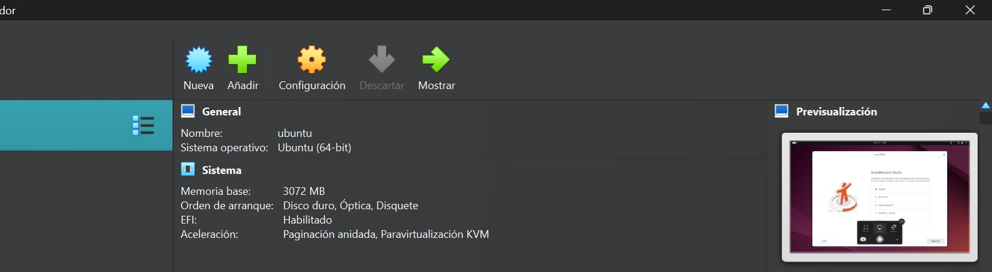
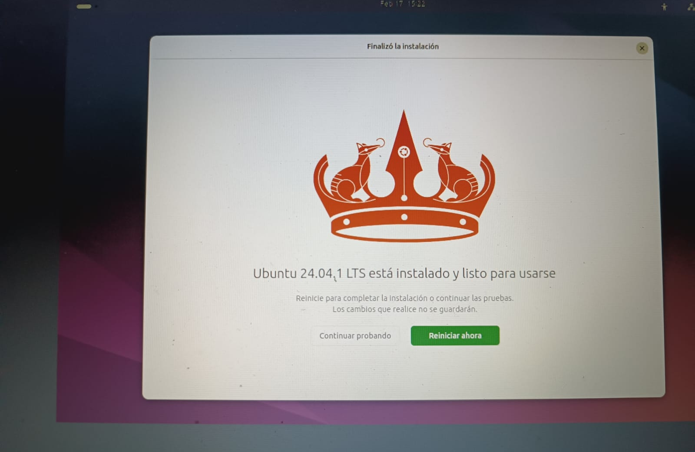
Proceso de Instalación del SO:**
* Sigue el asistente de instalación de Ubuntu/Kali (Idioma, teclado, particionado, usuario, contraseña).
* **Particionado:** Seleccionar "Borrar disco e instalar [Ubuntu/Kali]" (esto opera sobre el `.vdi` en SATA y es seguro para el host).
* Espera a que la instalación finalice.
* **(B1 11) Reinicio Inicial Post-Instalación:** El instalador pedirá reiniciar. Haz clic en "Reiniciar ahora".

Slide 13
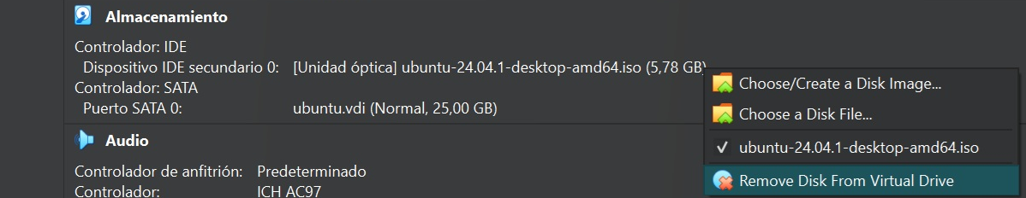
Opción A (Recomendada para evitar reinstalación): Eliminar ISO del IDE.**
* Con la VM apagada, en VirtualBox Manager > Configuración de la VM > Almacenamiento.
* Selecciona el "Controlador: IDE" y el archivo `.iso` montado.
* Haz clic en el icono de CD con una flecha hacia abajo (o clic derecho) y selecciona "Eliminar disco de la unidad virtual". El IDE debe quedar "[Vacío]".
* **(B 13, B 14, B1 15)** El "Controlador: SATA" con tu archivo `.vdi` debe permanecer intacto. El sistema ahora arrancará desde SATA.
3. **Opción B (Alternativa si se van a instalar Guest Additions inmediatamente):** Las Guest Additions también vienen como un archivo `.iso` que se montará en el IDE, reemplazando la ISO de instalación. Puedes proceder directamente a instalar las Guest Additions (paso 5), lo que implícitamente desmontará la ISO de instalación original.

Slide 14
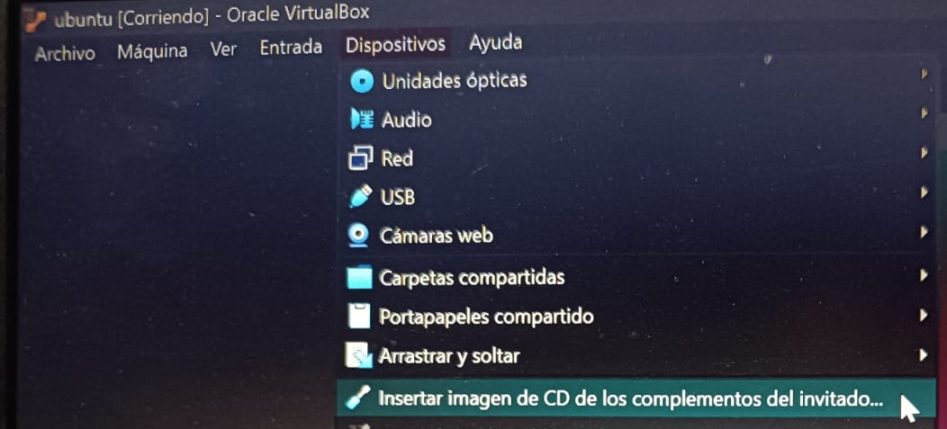
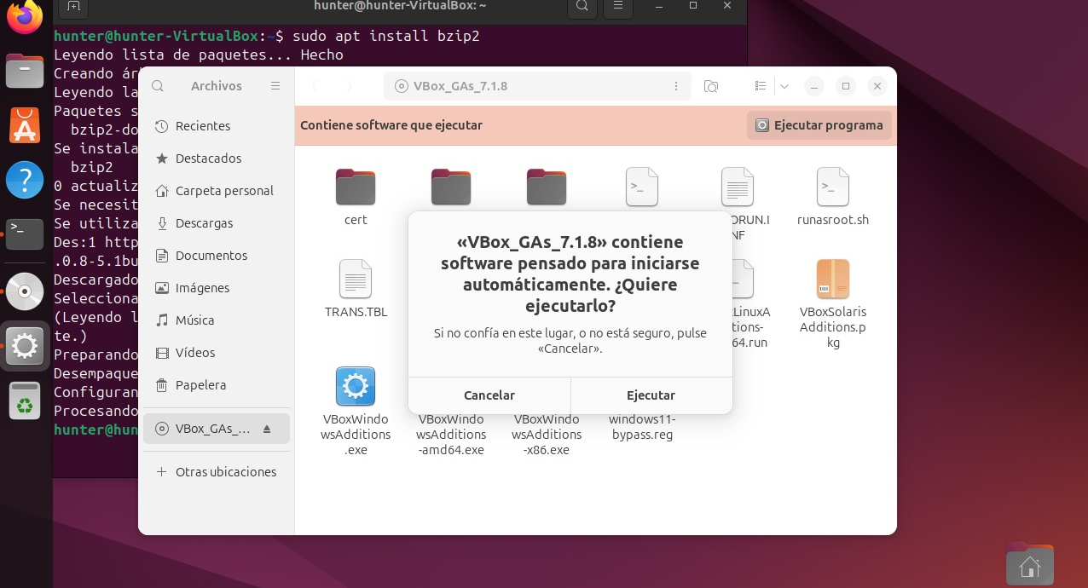
Síntesis: Instalación de VirtualBox Guest Additions (Ubuntu/Kali)
1. Inicia la VM con el SO instalado.
2. En VirtualBox: **Dispositivos > Insertar imagen de CD de los Complementos de invitado...**
3. En el CD montado, ejecuta `autorun.sh` o `VBoxLinuxAdditions.run` con `sudo`.
4. Si falla la pantalla completa, instala dependencias:
```bash
sudo apt update
sudo apt install build-essential dkms linux-headers-$(uname -r) gcc make perl
```
Luego reinstala y reinicia.
5. Activa modo pantalla completa: **Ver > Salir modo pantalla completa** (Host+F).

Slide 15
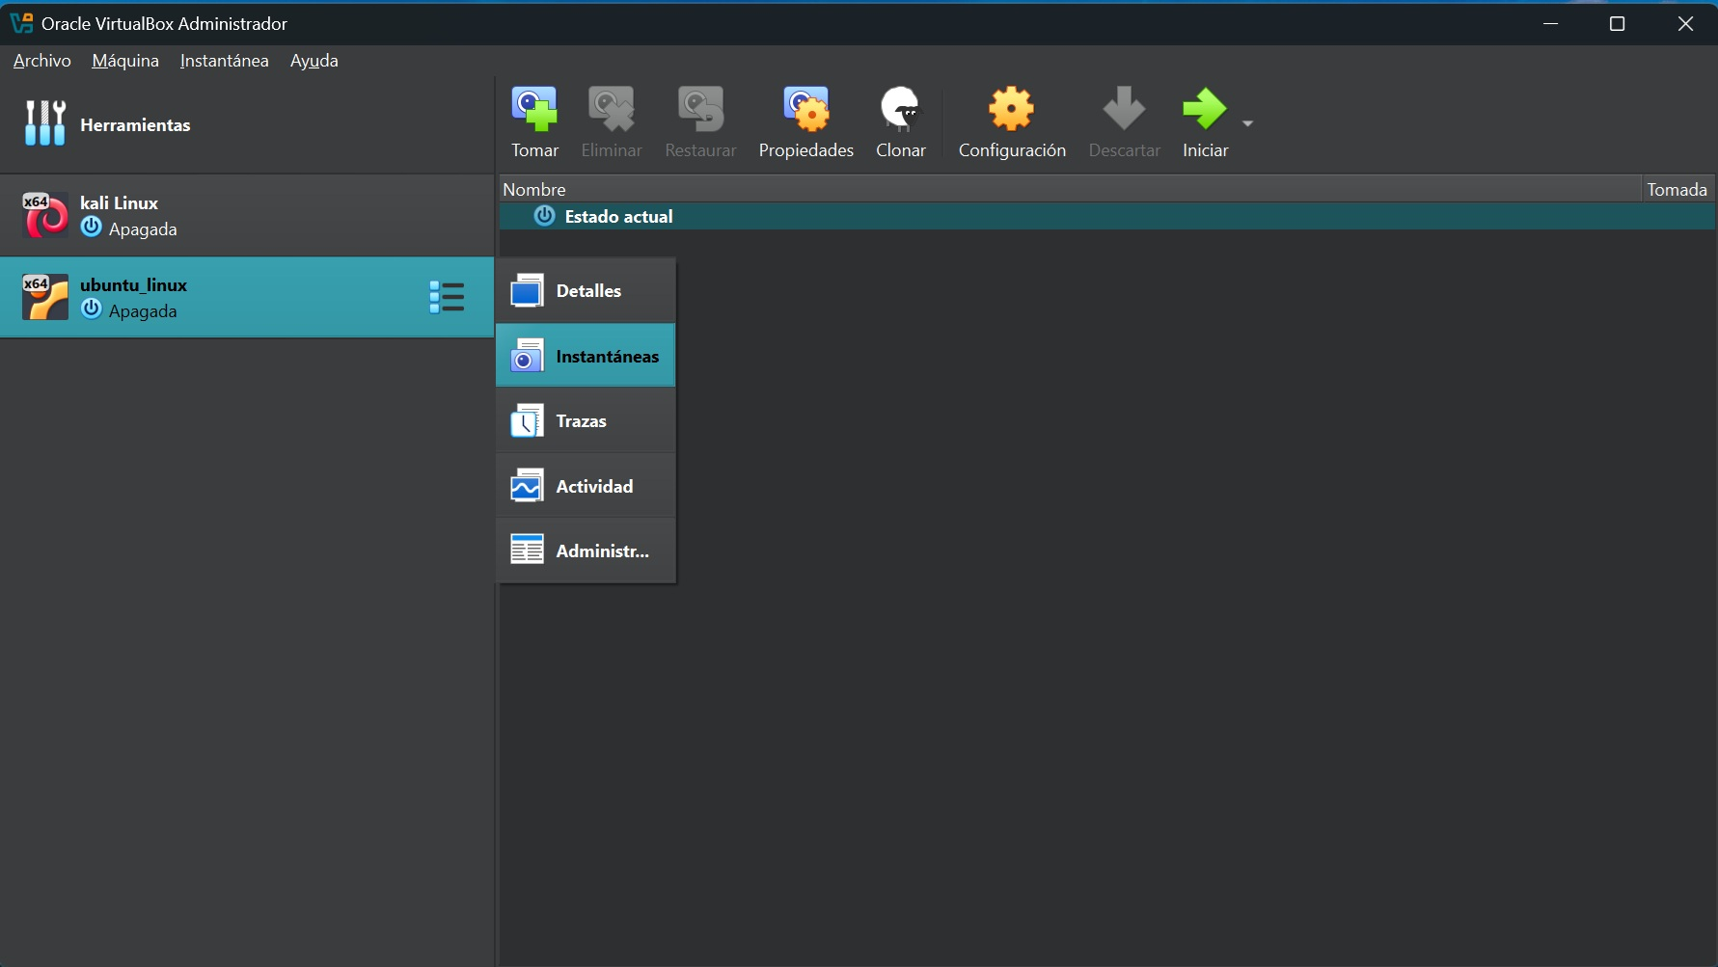
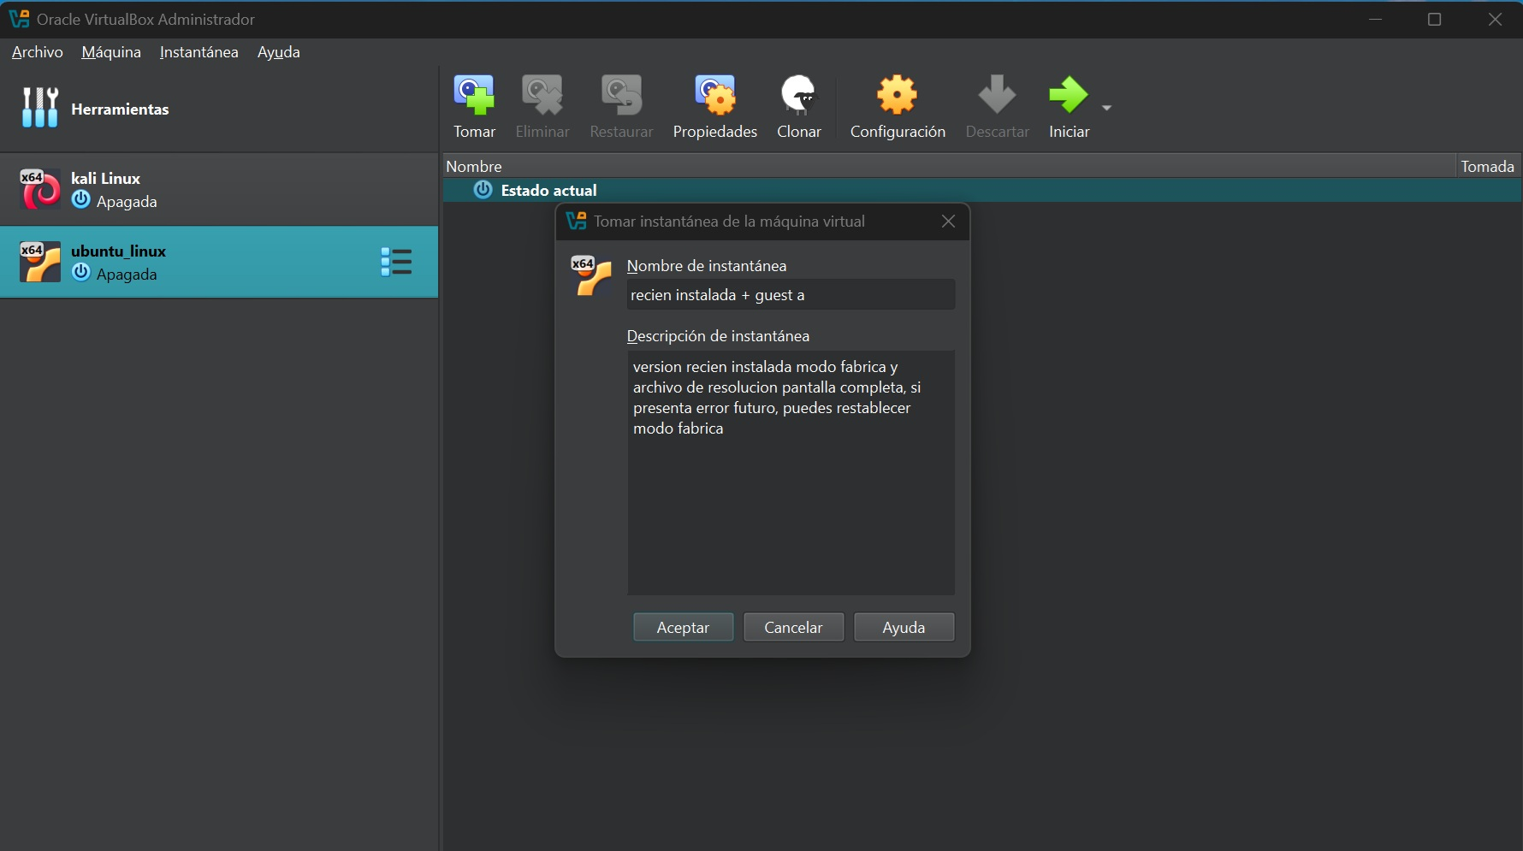
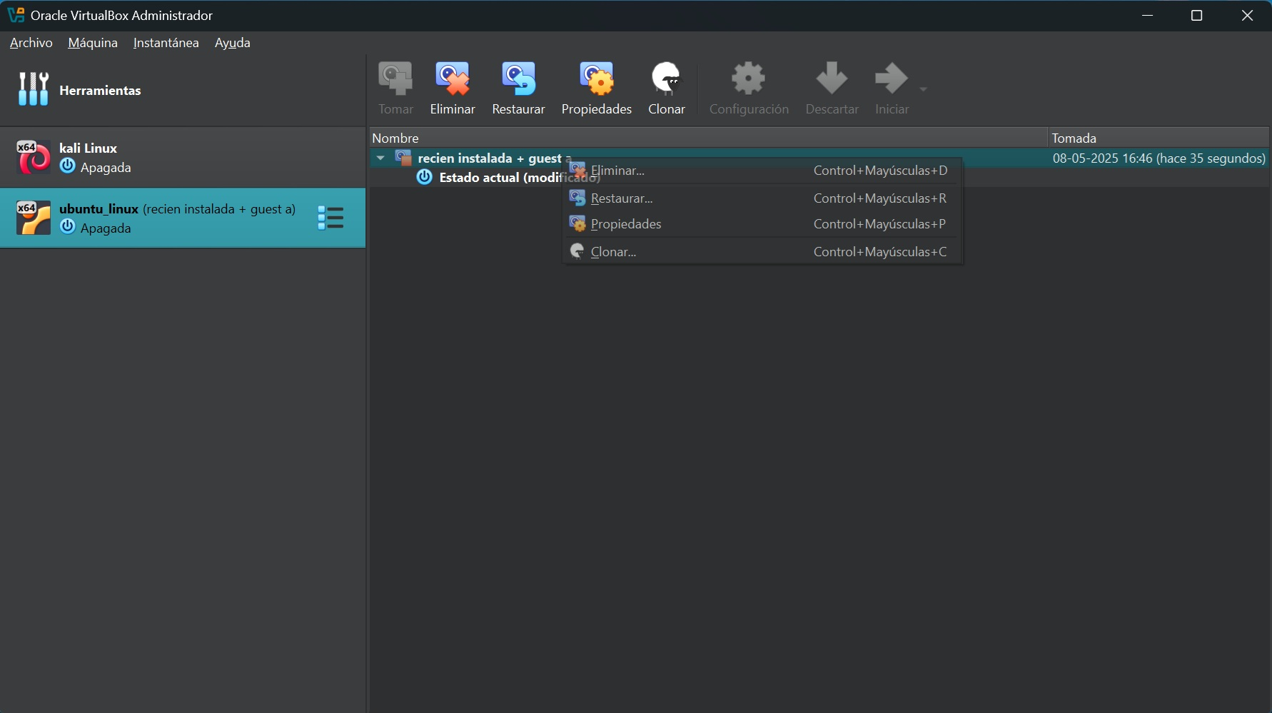
Crear Instantánea (Snapshot - ¡MUY RECOMENDADO!):**
* Pestaña "Instantáneas" (o clic derecho sobre la VM > Instantáneas).
* Clic en "Tomar". Dale un nombre (ej. "Instalación Limpia con Guest Additions") y descripción.
* **Para restaurar:** Selecciona la instantánea > "Restaurar".

Slide 16
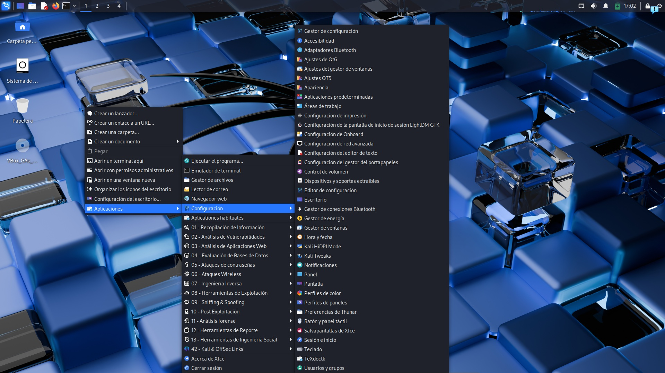
Personalización de Apariencia en el SO Invitado:**
* Dentro de Ubuntu/Kali: Aplicaciones/ Configuración /Accesibilidad para ajustar temas, iconos, tamaño de fuentes.

Slide 17
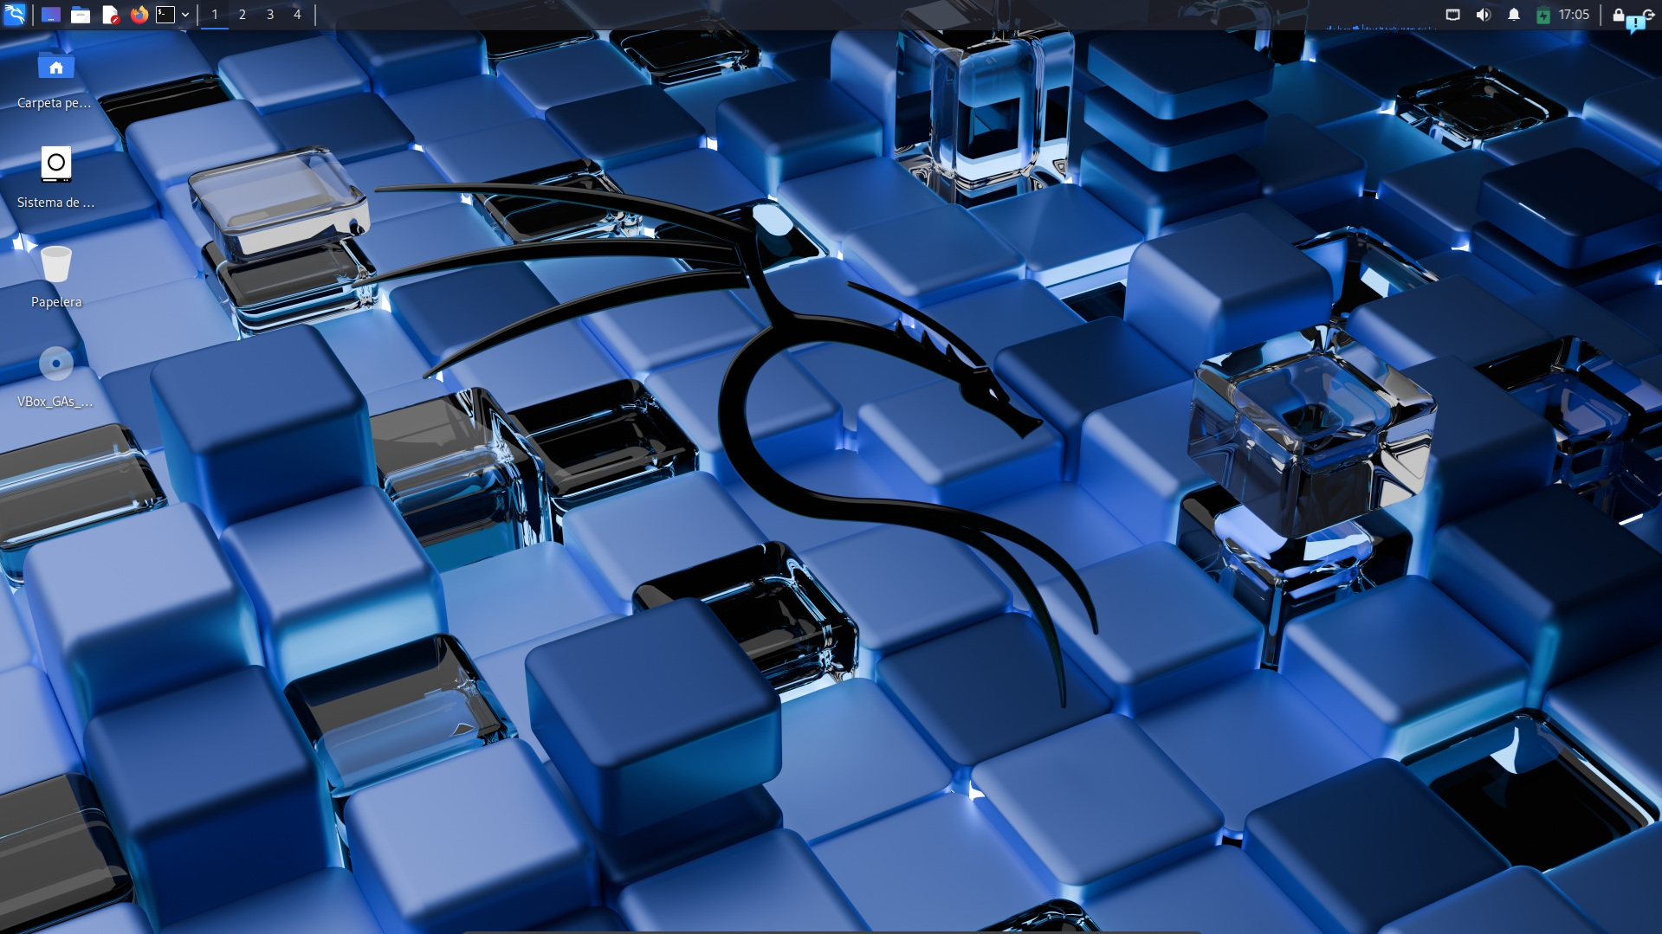
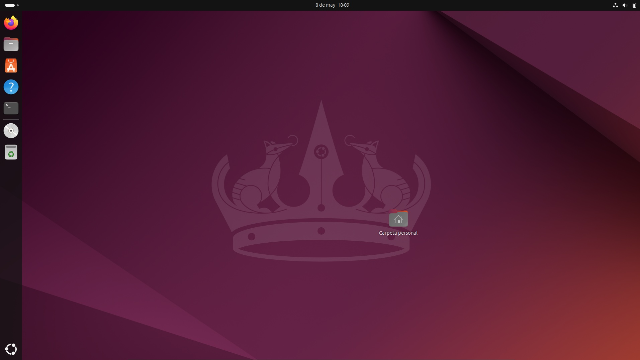
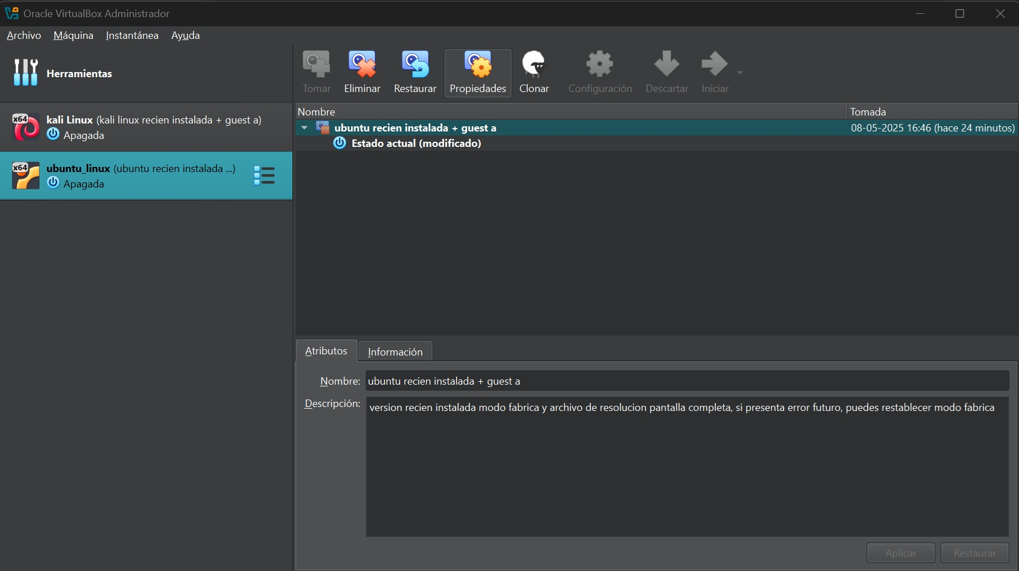
¡Listo!

